Slide 1
APTISI Wilayah V DIY
Workshop Konsep & Aplikasi SPMI Berbasis Teknologi Informasi dalam Rangka Audit Eksternal (AIPT, LAM dan ISO)
Yogyakarta, 25-26 Maret 2015

Slide 2





Pemahaman
ISO dan SOP
bagi peningkatan
Kualitas Perguruan Tinggi
BAN-PT
APTISI PUSAT
APTISI WILAYAH V Jogjakarta
Sahid Rich Hotel, 25-26 Maret 2015
Oleh :
M Budi Djatmiko

Slide 3

AGENDA SEMINAR
Audience memahami secara garis besar tentang standar/spesifikasi sistem manajemen ISO 9001 : 2008
Audience mendapatkan gambaran mengenai proses implementasi ISO 9001 : 2008
Audience mendapatkan gambaran umum mengenai peranan pimpinan puncak & tim implementasi pada proses implementasi ISO 9001 : 2008

Slide 4

ISO berasal dari kata Yunani (ISOS yang berarti sama)
kata ISO bukan diambil dari singkatan nama sebuah organisasi,
“International Standard of Organization”,
sama sekali BUKAN.
lll

Slide 5
ISO 9001
merupakan standard international yang mengatur tentang
Sistem Management Mutu
(Quality Management System:QMS),
oleh karena itu seringkali disebut sebagai
“ISO 9001, QMS”
lll

Slide 6
Tulisan 2008 menunjukkan tahun revisi,
Maka ISO 9001:2008 adalah system manajemen mutu ISO 9001 hasil revisi tahun 2008
QSM-ISO 9001:2008
lll

Slide 7
Organisasi pengelola standard international ini adalah INTERNATIONAL ORGANIZATION FOR STANDARDIZATION
Bermarkas di Geneva – Swiss,
didirikan pada 23 February 1947, Anggota ISO lebih dari 147 negara dan Setiap negara diwakili oleh Badan Standardisasi Nasional (Indonesia diwakili oleh KAN)
lll
QSM-ISO 9001:2008

Slide 8
Organisasi pengelola standard international ini adalah International Organization for Standardization yang bermarkas di Geneva – Swiss,
didirikan pada 23 February 1947, Anggota ISO lebih dari 147 negara dan Setiap negara diwakili oleh Badan Standardisasi Nasional (Indonesia diwakili oleh KAN)
lll
QSM-ISO 9001:2008

Slide 9

Pada versi tahun 2000, tidak lagi dikenal 20 klausal wajib, tetapi lebih pada proses business yang terjadi dalam organisasi. Sehingga organisasi sekecil apapun bisa mengimplementasi system ISO 9001:2000 dengan berbagai pengecualian pada proses bisnisnya.

Slide 10
Maka dikenallah istilah BPM atau Business Process Mapping, setiap organisasi harus memetakan proses bisnisnya dan menjadikannya bagian utama dalam quality manual perusahaan,

Slide 11
6 procedure ISO 9001:2000 yang harus terdokumentasi, yaitu :
Procedure control of document,
Control of record,
Control of Non conforming Product,
Internal Audit,
Corrective Action, dan
Preventive Action.

Slide 12
Pada perkembangan berikutnya, versi 2008 lahir sebagai bentuk penyempurnaan atas revisi tahun 2000. Adapun perbedaan antara versi 2000 dengan 2008 secara significant lebih menekankan pada effectivitas proses yang dilaksanakan dalam organisasi tersebut.

Slide 13
Jika pada versi 2000 mengatakan harus dilakukan corrective dan preventive action, maka versi 2008 menetapkan bahwa proses corrective dan preventive action yang dilakukan harus secara effective berdampak positif pada perubahan proses yang terjadi dalam organisasi. Selain itu, penekanan pada control proses outsourcing menjadi bagian yang disoroti dalam versi terbaru ISO 9001 ini.

Slide 14

MANFAAT QSM-ISO 9001:2008
1. Adalah suatu standar internasional untuk sistem manajemen Mutu /kualitas.
2.Menetapkan persyaratan - persyaratan dan rekomendasi untuk desain dan penilaian dari suatu sistem manajemen mutu.
3. Bukan merupakan standar produk, karena tidak menyatakan persyaratan - persyaratan yang
harus dipenuhi oleh sebuah produk (barang atau jasa).
4. Hanya merupakan standar sistem manajemen kualitas. Namun, bagaimanapun juga
diharapkan bahwa produk yang dihasilkan dari suatu sistem manajemen kualitas
internasional, akan berkualitas baik (standar).

Slide 15
KESIMPULAN MANFAAT QSM-ISO 9001:2008
Adalah
Merupakan prosedur terdokumentasi dan praktek - praktek standar untuk manajemen sistem, yang bertujuan menjamin kesesuaian dari suatu proses dan produk (barang atau jasa) terhadap kebutuhan atau persyaratan tertentu, dimana kebutuhan
atau persyaratan tertentu tersebut ditentukan atau dispesifikasikan oleh Pelanggan dan Organisasi.

Slide 16
11 MANFAAT Penerapan QSM-ISO 9001:2008
1. Meningkatkan Kepercayaan Pelanggan
2. Jaminan Kualitas Produk dan Proses
3. Meningkatkan Produktivitas
perusahaan & “market gain”
4. Meningkatkan motivasi, moral &
kinerja karyawan
5. Sebagai alat analisa kompetitor
perusahaan

Slide 17
11 MANFAAT Penerapan QSM-ISO 9001:2008
6. Meningkatkan hubungan saling
menguntungkan dengan pemasok
7. Meningkatkan cost efficiency &
keamanan produk
8. Meningkatkan komunikasi internal
9. Meningkatkan image positif
perusahaan
10. Sistem terdokumentasi
11. Media untuk Pelatihan dan Pendidikan

Slide 18
Dengan menerapkan QSM-ISO 9001:2008
organisasi akan berkesinambungan dalam :
1. Proses yang terkait dengan pelangan
2. Sistem Kepemimpinan / Leadership
3. Manajemen sumber daya
4. Perbaikan dan peningkatan proses
5. Sistem manajemen
6. Sistem perbaikan yang berkesinambungan
7. Pengambilan keputusan yang Factual
8. Hubungan saling menguntungkan dengan
pemasok

Slide 19

DALAM
SEJARAH

Slide 20
Sejarah ISO 9001
(Dari 1943- 2008)
Sejarah ISO dimulai dari Dunia Militer sejak masa PERANG DUNIA II. Pada Tahun 1943, PASUKAN INGGRIS membutuhkan sekali banyak amunisi untuk perang sehingga untuk kebutuhan ini dibutuhkan banyak sekali Supplier. Sebagai konsekuensinya, maka demi kebutuhan standarisasi kualitas, mereka merasa perlu untuk menetapkan standar seleksi supplier.

Slide 21
Sejarah ISO 9001
(Dari 1943- 2008)
20 tahun kemudian perkembangan standarisasi ini menjadi semakin dibutuhkan hingga pada tahun 1963, departemen pertahanan Amerika mengeluarkan standar untuk kebutuhan militer yaitu MIL-Q-9858A sebagai bagian dari MIL-STD series. Kemudian standar ini diadopsi oleh NATO menjadi AQAP-1 (Allied Quality Assurance Publication-1) dan diadopsi oleh militer Inggris sebagai DEF/STAN 05- 8.

Slide 22
Sejarah ISO 9001
(Dari 1943- 2008)
Seiring dengan kebutuhan implementasi yang semakin kompleks, maka DEF/STAN 05-8 dikembangkan menjadi BS-5750 pada tahun 1979.
Atas usulan American National Standard Institute kepada Inggris, maka pada tahun 1987 melalui International Organization for Standardization, standard BS-5750 diadopsi sebagai sebuah international standard yang kemudian dinamai ISO 9000:1987. Ada 3 versi pilihan implementasi pada versi 1987 ini yaitu yang menekankan pada aspek Quality Assurance, aspek QA and Production dan Quality Assurance for Testing. Concern utamanya adalah inspection product di akhir sebuah proses (dikenal dengan final inspection) dan kepatuhan pada aturan system procedure yang harus dipenuhi secara menyeluruh.

Slide 23
Sejarah ISO 9001
(Dari 1943- 2008)
Pada perkembangan berikutnya, ditahun 1994, karena kebutuhan guaranty quality bukan hanya pada aspek final inspection, tetapi lebih jauh ditekankan perlunya proses preventive action untuk menghindari kesalahan pada proses yang menyebabkan ketidak sesuaian pada produk. Namun demikian versi 1994 ini masih menganut system procedure yang kaku dan cenderung document centre dibanding kebutuhan organisasi yang disesuaikan dengan proses internal organisasi. Pada ISO 9000:1994 dikenal 3 versi, yaitu 9001 tentang design, 9002 tentang proses produksi, dan 9003 tentang services.

Slide 24
Sejarah ISO 9001
(Dari 1943- 2008)
Versi 1994 lebih fokus pada proses manufacturing dan sangat sulit diaplikasikan pada organisasi bisnis kecil karena banyaknya procedure yang harus dipenuhi (sedikitnya ada 20 klausa yang semuanya wajib di dokumentasikan menjadi procedure organisasi).

Slide 25
Sejarah ISO 9001
(Dari 1943- 2008)
Karena ketebatasan inilah, maka technical committee melakukan review atas standard yang ada hingga akhirnya lahirlah revisi ISO 9001:2000 yang merupakan penggabungan dari ISO 9001, 9002, dan 9003 versi 1994.

Slide 26
Sejarah ISO 9001
(Dari 1943- 2008)
Pada versi tahun 2000, tidak lagi dikenal 20 klausa wajib, tetapi lebih pada proses business yang terjadi dalam organisasi. Sehingga organisasi sekecil apapun bisa mengimplementasi system ISO 9001:2000 dengan berbagai pengecualian pada proses bisnisnya.

Slide 27
Sejarah ISO 9001
(Dari 1943- 2008)
Maka dikenallah istilah BPM atau Business Process Mapping, setiap organisasi harus memertakan proses bisnisnya dan menjadikannya bagian utama dalam quality manual perusahaan, walau demikian ISO 9001:2000 masih mewajibkan 6 procedure yang harus terdokumentasi, yaitu 1. procedure control of document, 2. control of record, 3. Control of Non conforming Product, 4. Internal Audit, 5. Corrective Action, dan 6. Preventive Action, yang semuanya bisa dipenuhi oleh organisasi bisnis manapun.

Slide 28

LANGKAH DALAM PENERAPAN SISTEM MANAJEMEN MUTU ISO 9001 : 2008 :

Slide 29
13 LANGKAH DALAM PENERAPAN SISTEM MANAJEMEN MUTU ISO 9001 : 2008 :
1. Mulailah dengan sebuah program pelatihan tentang pentingnya kesadaran dengan baik. Pelatihan ini sebaiknya dipisah antara manajemen puncak, manajemen menengah, dan tingkat manajemen yang lebih rendah. Dalam pelatihan ini perlu dibahas tentang pengertian sistem manajemen mutu, persyaratan2 standar sistem manajemen mutu iso 9001 : 2008, dan perubahan yang bisa kita capai dengan menerapkan sistem manajemen mutu ini. Pelatihan ini bisa dilakukan secara internal atau menggunakan jasa konsultan.

Slide 30
13 LANGKAH DALAM PENERAPAN SISTEM MANAJEMEN MUTU ISO 9001 : 2008 :
2. Melakukan gap analisis
Gap analisis adalah penelitan lengkap dari kondisi perusahaan saat ini dengan persyaratan standar iso 9001 : 2008. Tahap ini merupakan tahapan yang paling penting dari seluruh proses implementasi iso 9001 : 2008 sehingga sangat disarankan menunjuk seorang konsultan dalam melakukan gap analisis ini.

Slide 31
13 LANGKAH DALAM PENERAPAN SISTEM MANAJEMEN MUTU ISO 9001 : 2008 :
3. Setelah melakukan gap analisis, maka perlu diadakan pertemuan yang yang bertujuan untuk menentukan kebijakan mutu dan sasaran mutu yang akan menjadi penggerak perusahaan dalam melakukan peningkatan kinerjanya.

Slide 32
13 LANGKAH DALAM PENERAPAN SISTEM MANAJEMEN MUTU ISO 9001 : 2008 :
4. Berdasarkan gap analisis, kebijakan mutu, dan sasaran mutu, maka kita perlu mengembangkan dokumen seperti SOP, instruksi kerja, daftar check list, dll.
5. Setelah dokumen tersebut disetujui dan disyahkan secara resmi oleh wakil manajemen, maka perlu dilakukan pelatihan terhadap karyawan terkait.

Slide 33
13 LANGKAH DALAM PENERAPAN SISTEM MANAJEMEN MUTU ISO 9001 : 2008 :
6. Kepala departemen dan wakit manajemen harus memantau serta memberikan saran kepada pengguna demi berjalannya sistem manajemen mutu secara efektif dan efisien.
7. Bentuk tim yang berasal dari karyawan yang bertugas sebagai auditor internal. Konsultasikan dengan consultan anda dalam pembentukan tim auditor internal ini dan adakan pelatihan tentang bagaimana cara melakukan audit internal berdasarkan sistem manajemen mutu iso 9001 : 2008.

Slide 34
13 LANGKAH DALAM PENERAPAN SISTEM MANAJEMEN MUTU ISO 9001 : 2008 :
8. Jadwalkan dan lakukan audit internal. Untuk audit internal yang pertama kali bisa melibatkan konsultan yang berfungsi sebagai fasilisator sehingga proses audit internal berjalan dengan benar.
9. Adakan pertemuan manajemen yang berfungsi untuk mengkaji dan membahas point2 penting seperti kebijakan mutu dan sasaran, hasil audit, kinerja pemasok, keluhan pelanggan, dan keefektivan perubahan proses.

Slide 35
13 LANGKAH DALAM PENERAPAN SISTEM MANAJEMEN MUTU ISO 9001 : 2008 :
10. Pilih badan sertifikasi sistem manajemen mutu iso 9001 : 2008 yang sesuai dengan anggaran dan kebutuhan spesifik perusahaan anda.
11. Adakan pre-audit yang berguna untuk melakukan penilaian awal terhadap sistem manajemen mutu sebelum melakukan audit sertifikasi.

Slide 36
13 LANGKAH DALAM PENERAPAN SISTEM MANAJEMEN MUTU ISO 9001 : 2008 :
12. Adakan audit sertifikasi setelah yakin bahwa tidak ada ketidak sesuaian lagi.
13. Setelah proses tersebut diatas maka sertifikat sistem manajemen mutu iso 9001 : 2008 beserta rekomendasi perbaikan sistem manajemen mut dapat kita dapatkan.

Slide 37
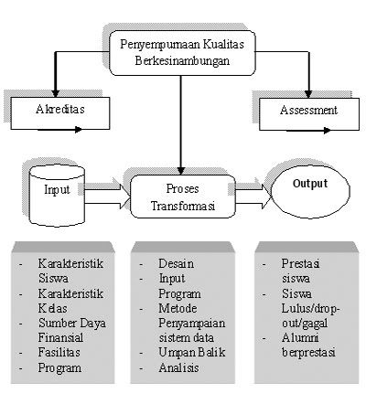

Slide 38
PRINSIP
MANAJEMEN
MUTU

Slide 39
Prinsip Manajemen Mutu Masaake Imae (1971, 10 QC Maxims) acuan dalam standar ISO 9001 adalah sbb. :
1. Terapkan PDCA dalam Setiap Tindakan
2. Kendalikan kegiatan sejak awal
3. Jangan menyalahkan orang lain
4. Bertindak berdasarkan prinsip prioritas
5. Proses berikutnya adalah Pelanggan

Slide 40
6. Setiap Tindakan Perbaikan Diikuti Pencegahan
7. Berbicara berdasarkan Data
8. Perbaikan Diawali dengan Penetapan Sasaran
S =Spesific : sasaran harus jelas dan spesifik
M =Measurable : sasaran harus dapat diukur
A =Attainable : sasaran harus realistis dan mungkin dicapai
R =Reasonable : harus ada alasan terhadap pemilihan sasaran.
T =Time : sasaran harus dicapai dalam waktu yang telah ditentukan.
9. Market in Concept
10. Biasakan Mencatat, Membuat Prosedur dan Menetapkan Standar.

Slide 41
LANGKAH PENERAPAN MANAJEMEN MUTU

Slide 42

Pemahaman ISO dan SOP bagi peningkatan kualitas perguruan tinggi
Sistem
manajemen mutu
ISO 9001:2008
lll

Slide 43


Slide 44
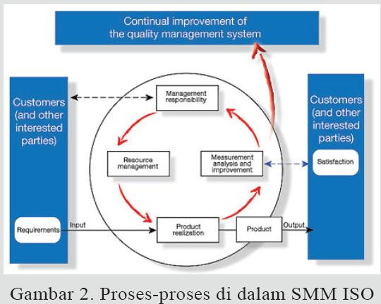

Slide 45
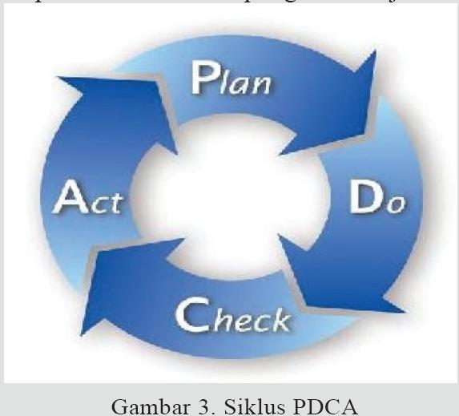
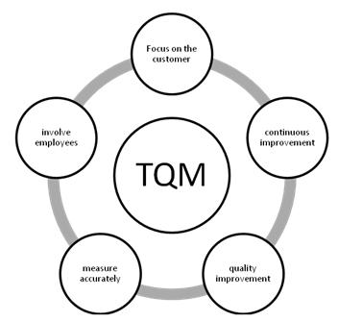

Slide 46
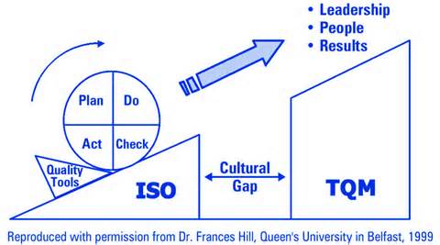

Slide 47

Terima Kasih
Disampaikan Oleh : M Budi Djatmiko
Email : layanandjatmiko@yahoo.com
HP: 081-6420-6520

Slide 48


THANK YOU !
M BUDI DJATMIKO
081-6420-6520
layanandjatmiko@yahoo.com

